Slide 1

SUSTAV ZAŠTITE OD POPLAVA GRADA ZAGREBA
HRVATSKE VODE
Vodnogospodarski odjel za gornju Savu
listopad, 2014.

Slide 2
Sustav zaštite od poplava Zagreba
Postojeće uređenje rijeke Save na području Grada Zagreba temelji se na verificiranim i prihvaćenim rješenjima od prije 40-tak godina:
„Obrana od poplava srednjeg Posavlja“ – 1969. god.,
„Vodoprivredna osnova Grada Zagreba“– 1982. god.
Sustav zaštite od poplava područja grada Zagreba možemo podijeliti na dvije cjeline:
sustav zaštite od velikih voda rijeke Save
sustav zaštite od poplave na bujičnim vodotocima obronaka Medvednice

Slide 3
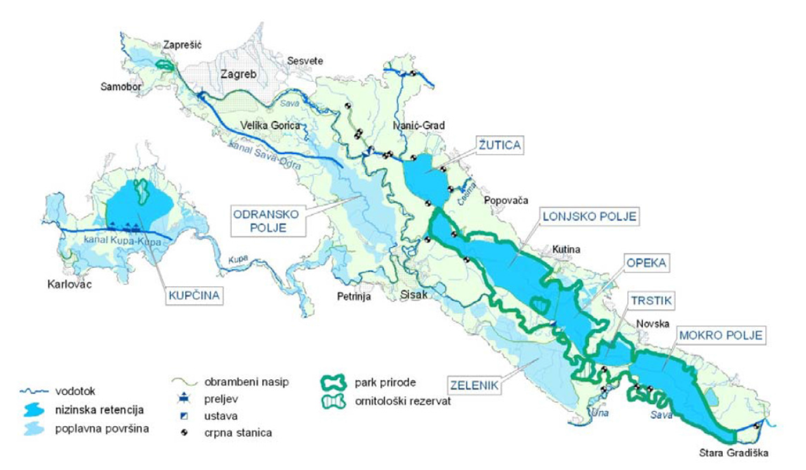
Sustav zaštite od poplava Zagreba
Sustav obrane od poplava srednjeg Posavlja

Slide 4
Sustav zaštite od velikih voda rijeke Save
Rijeku Savu kroz Zagreb karakterizira izrazita bujičnost:
protoci u rasponu od manje od 50 m³/s do više od 3.000 m³/s
vodostaji u rasponu od oko 8,5 m.
Sustav zaštite područja grada Zagreba od velikih voda rijeke Save čine:
obostrani zaštitni nasipi, dužine 63 km,
oteretni kanal Sava – Odra, kojim se rasterećuje dio velikih voda rijeke Save na poziciji preljeva Jankomir i odvodi dio vodnog vala u retencijski prostor Odranskog polja

Slide 5
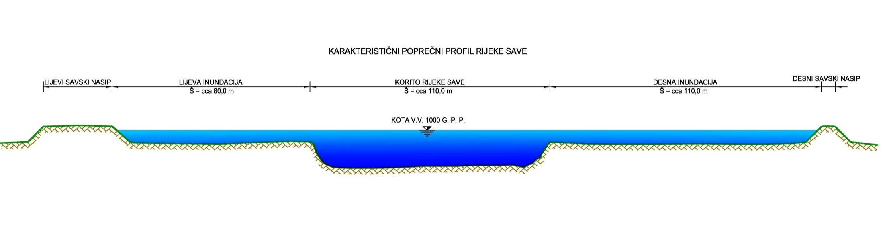
Sustav zaštite od velikih voda rijeke Save
Poprečni presjek rijeke Save čine:
obostrani nasipi položeni na razmaku od 300 metara,
lijeva inundacija širine cca 80 metara,
desna inundacija širine cca 110 metara,
korito za srednje vode širine cca 110 metara,
Kruna nasipa nadvisuje kotu 1000 godišnje velike vode (3270 m³/s) za 1 metar

Slide 6
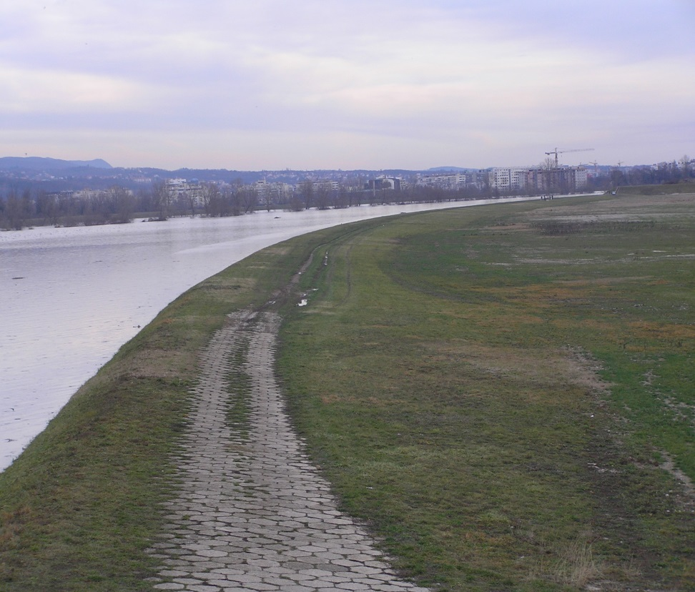
Sustav zaštite od velikih voda rijeke Save
Oteretni kanal Sava- Odra (OK Odra)
izgrađen u dužini 32 km i odvodi dio velikih voda rijeke Save u retencijski prostor Odranskog polja
započinje preljevom dužine cca 1 km u desnom savskom nasipu kod Jankomira (Lučkog), uzvodno od Zagreba

Slide 7
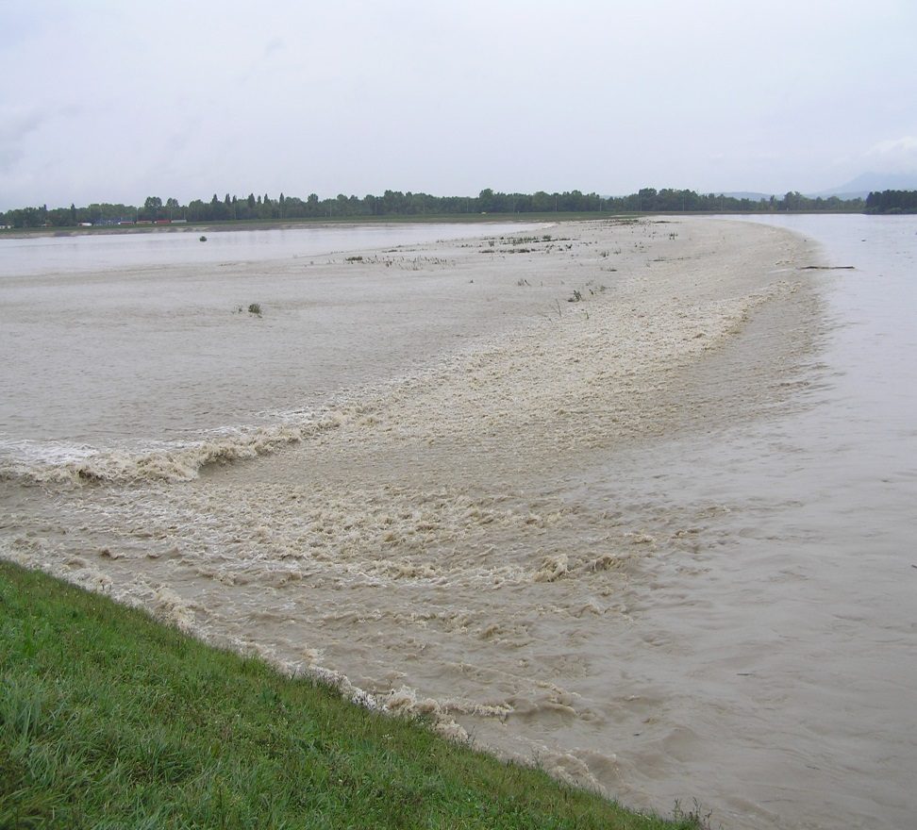
Sustav zaštite od velikih voda rijeke Save
aktiviranje preljeva počinje kod protoke Save od približno 1900 m³/s (projektirano rješenje)
pri pojavi 100 god. protoke Save od 3650 m³/s kanalom se oterećuje 1000 m³/s- nizvodno od preljeva Savom tada protječe 2650 m³/s,
pri pojavi 1000 god. protoke Save od 4780 m³/s, kanalom se oterećuje 1510 m³/s- nizvodno od preljeva Savom tada protječe 3270 m³/s.

Slide 8
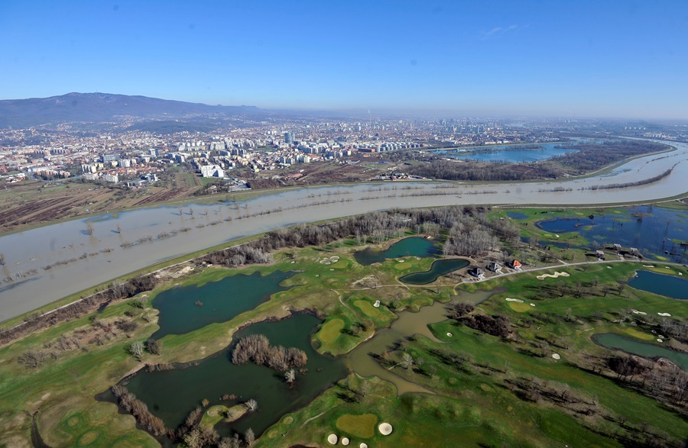
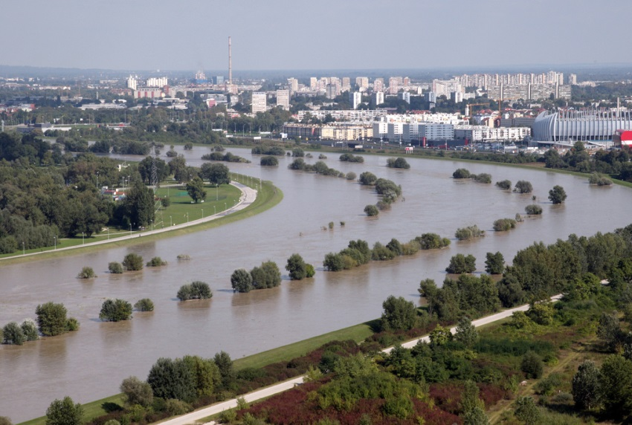
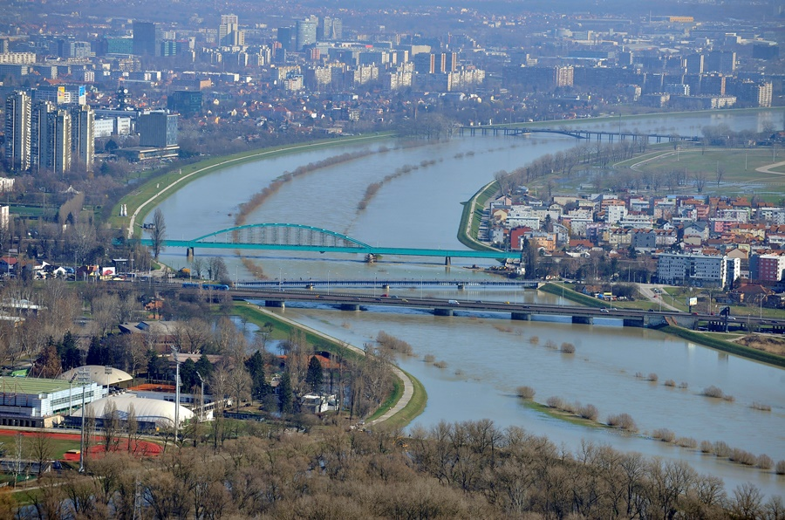
Sustav zaštite od velikih voda rijeke Save
svi veliki vodni valovi koji su se pojavili nakon 1964. godine uspješno su protekli kroz Zagreb

Slide 9
Sustav zaštite od velikih voda rijeke Save
Uslijed morfoloških promjena na koritu rijeke Save (produbljenja dna uslijed nedostatka pronosa suspendiranog nanosa):
preljev Jankomir (projektiran na rasterećenje velikih voda Save u kanal Odra kod protoka Save od 1900 m3/s) počinje prelijevati kod većih protoka (procjena oko 2350 m3/s)
ugrožene su obaloutvrde i snižena je razina podzemnih voda
Za rješavanje navedene problematike je u tijeku izrada projektne dokumentacije za ishođenje lokacijskih i građevinskih dozvola:
sniženja kote preljeva Jankomir za 80 cm radi postizanja projektirane distribucije protoka
stabilizacije dna korita gradnjom pragova u koritu rijeke Save na dionici Ivanja Reka- Jarun

Slide 10
Analiza stabilnosti postojećih savskih nasipa u svrhu definiranja njihove sigurnosti
Polazeći od činjenice da je gradnja i rekonstrukcija postojećih nasipa izvođena 70-ih godina prošlog stoljeća provođena:
bez odgovarajuće geomehaničke kontrole ugrađenih materijala,
uz vjerojatnost da su u tijelo nasipa ugrađivani lokalni materijali iz iskopa (s povećanim udjelom materijala organskog porijekla) što može rezultirati pojavom klizanja i slijeganjem nasipa,
na nekim mjestima (na pozicijama starih, zatrpanih rukavaca i meandara Save) moguća je i pojava slabo nosivog i vrlo stišljivog temeljnog tla,
sredinom 2013. godine započeta je izrada elaborata „Analiza stabilnosti postojećih savskih nasipa u svrhu definiranja njihove sigurnosti”.

Slide 11
Analiza stabilnosti postojećih savskih nasipa u svrhu definiranja njihove sigurnosti
Baza podataka
Geologija
Geomehanika
Analize stanja nasipa
Analize stabilnosti
Analize procjeđivanja
Kategorizacija nasipa
Detaljna kategorizacija nasipa
Preliminarna kategorizacija nasipa
Geofizika

Slide 12
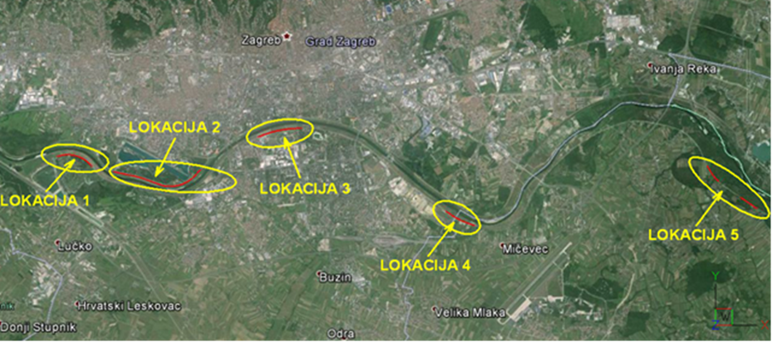
Analiza stabilnosti postojećih savskih nasipa u svrhu definiranja njihove sigurnosti
Dionice nasipa su podjeljene na:
tzv. „osjetljivije” dionice– pet lokacija, ukupne dužine 8 km, na kojima su uočena jača procjeđivanja kod pojave velikih voda u Savi i za koje su provedeni detaljni istražni radovi i načinjena je detaljna kategorizacija
ostale dionice- ukupne dužine 55 km, za koje su provedeni istražni radovi u manjem obimu i načinjena je preliminarna kategorizacija

Slide 13
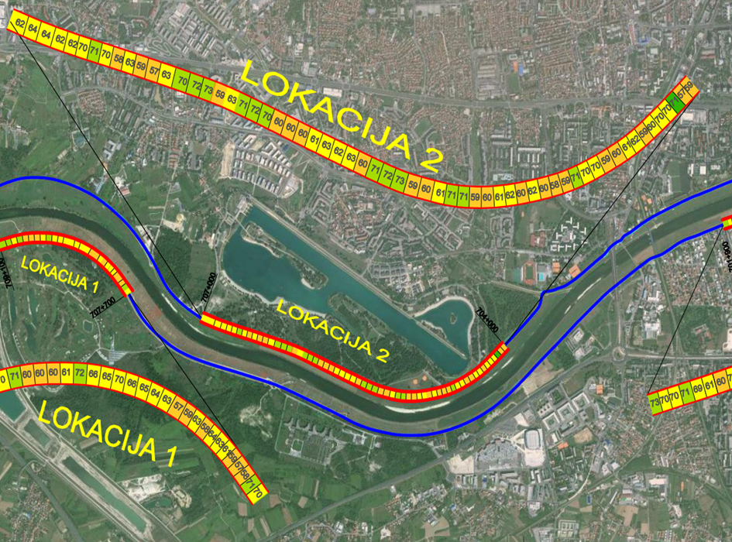
Analiza stabilnosti postojećih savskih nasipa u svrhu definiranja njihove sigurnosti
Prikaz stanja nasipa u detaljnoj kategorizaciji:
Izvrsno
Vrlo dobro
Dobro
Prihvatljivo
Loše
Nezadovoljavajuće

Slide 14
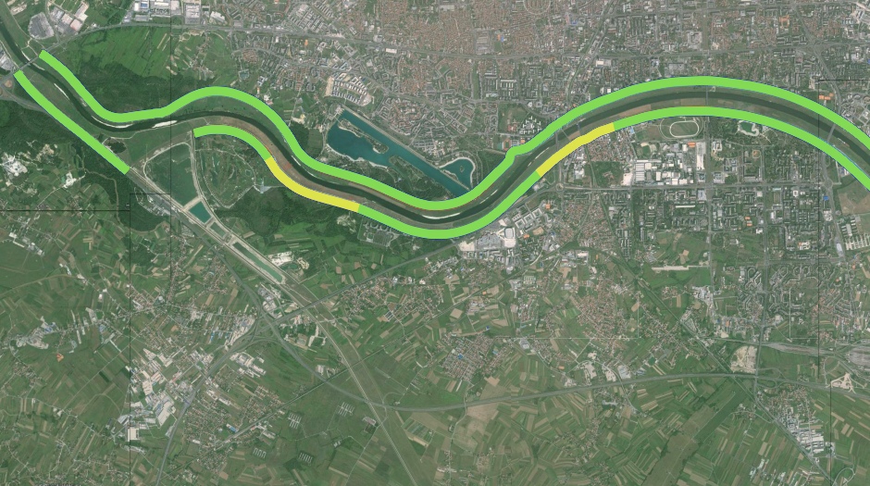
Analiza stabilnosti postojećih savskih nasipa u svrhu definiranja njihove sigurnosti
Prikaz stanja nasipa u preliminarnoj kategorizaciji:
zadovoljavajuće stanje
nezadovoljavajuće stanje
neprihvatljivo stanje

Slide 15
Analiza stabilnosti postojećih savskih nasipa u svrhu definiranja njihove sigurnosti
Provedenom Analizom stabilnosti:
dobiveni su značajni podaci o stanju i strukturi nasipa- ustrojavanje baze podataka
date su smjernice za planiranje održavanja i/ili sanacije nasipa
dani su naputci za daljnje praćenje stanja nasipa
Zaključak Analize:
da su nasipi na području grada Zagreba glede stabilnosti u zadovoljavajućem stanju, uz potrebu stalnog praćenja stanja nasipa

Slide 16
Sustav zaštite od poplave na bujičnim vodotocima obronaka Medvednice
Sustav zaštite od poplava na bujičnim vodotocima temelji se na principu zadržavanja velikih vodnih valova nastalih na pojedinim slivovima putem odgovarajućih zaštitnih vodnih građevina tzv. retencija
Na području grada Zagreba do sada je izgrađeno 19 retencija ukupnog volumena retencijskog prostora od 2,229.550 m³
Sve do sada izgrađene retencije nalaze se na području južnih i jugoistočnih obronaka Medvednice i to uglavnom na području tzv. zagrebačke terase, koja se nalazi između brdskog i nizinskog dijela sliva.

Slide 17
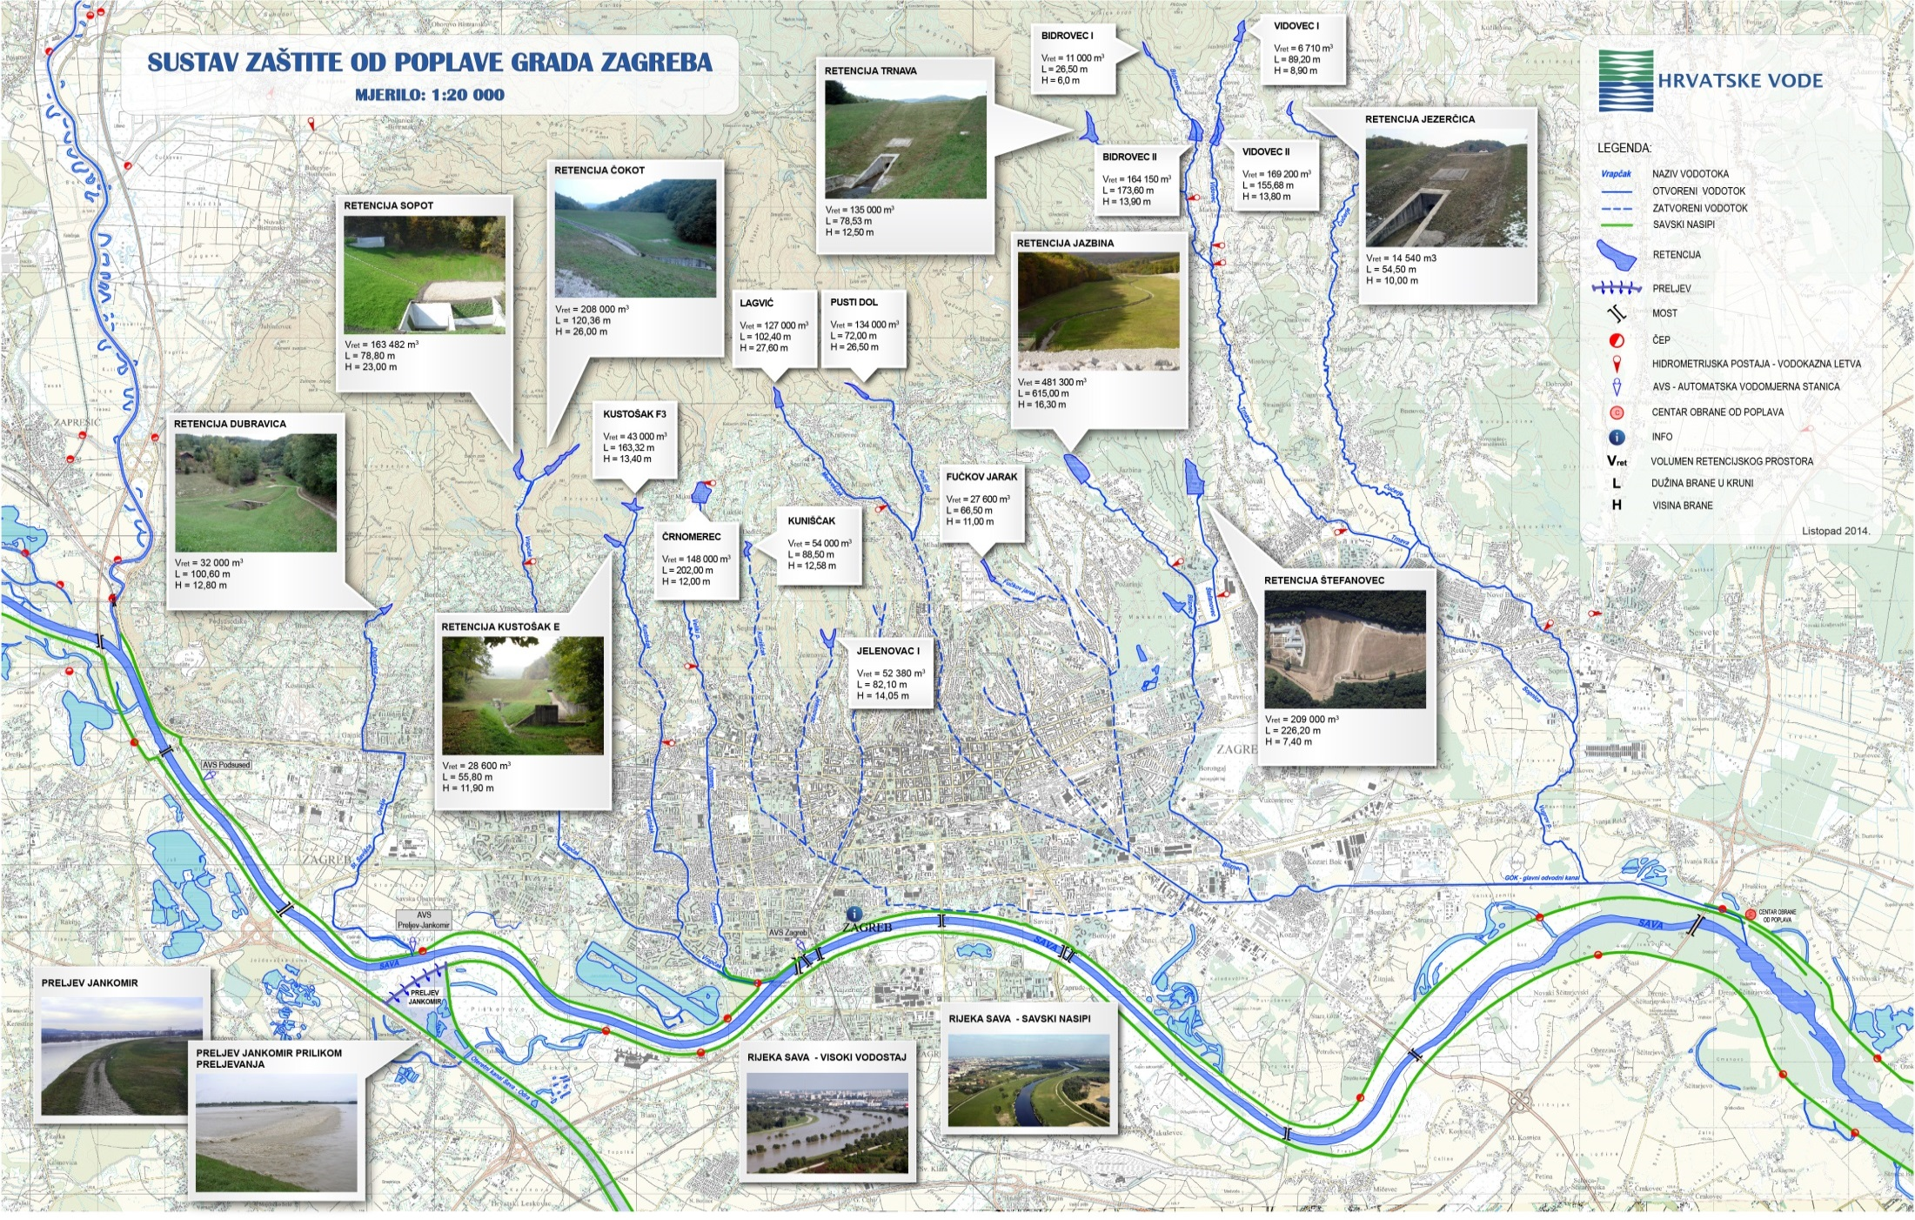

Slide 18
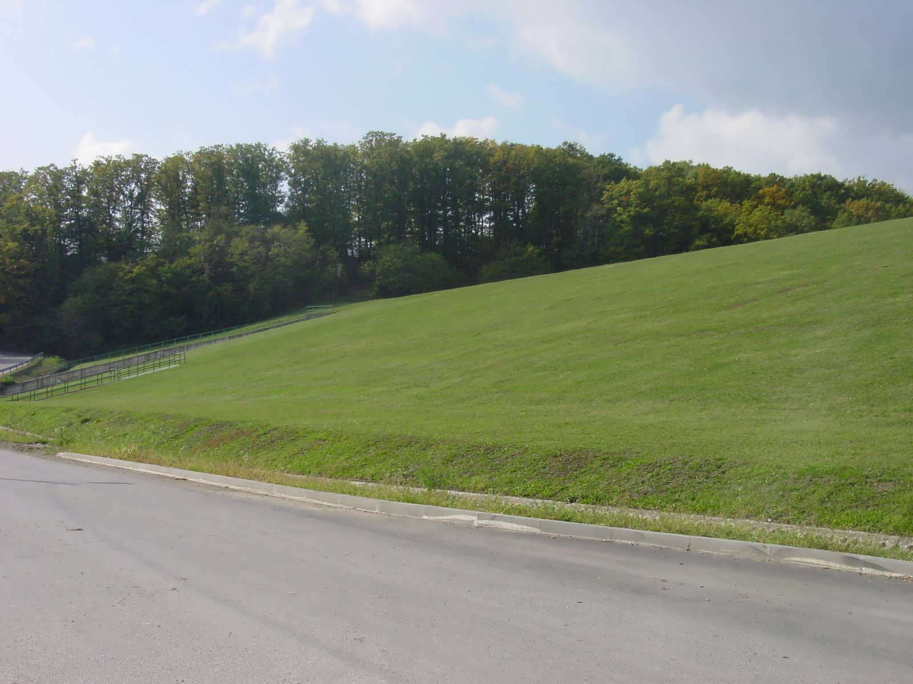
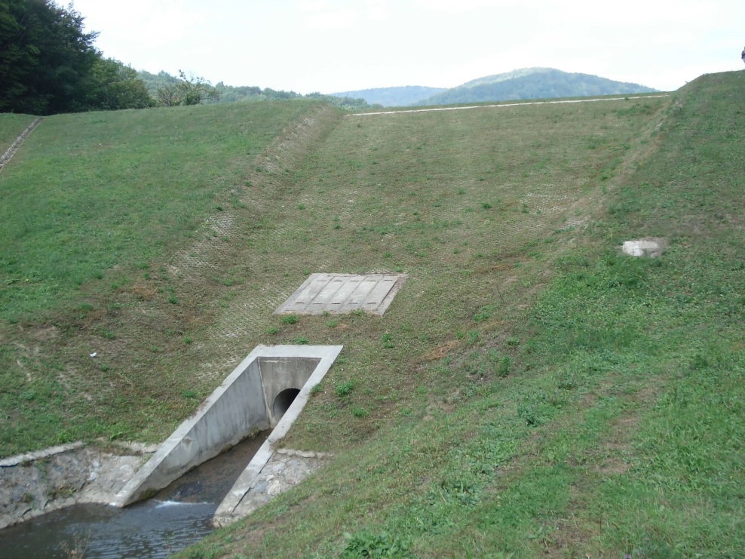
Sustav zaštite od poplave na bujičnim vodotocima obronaka Medvednice
Retencija Trnava
volumen retencije 135 000 m3
dužina brane u kruni 78,53 m
visina brane 12,5 m
Retencija Jazbina
volumen retencije 481 300 m3
dužina brane u kruni 615,0 m
visina brane 16,3 m

Slide 19
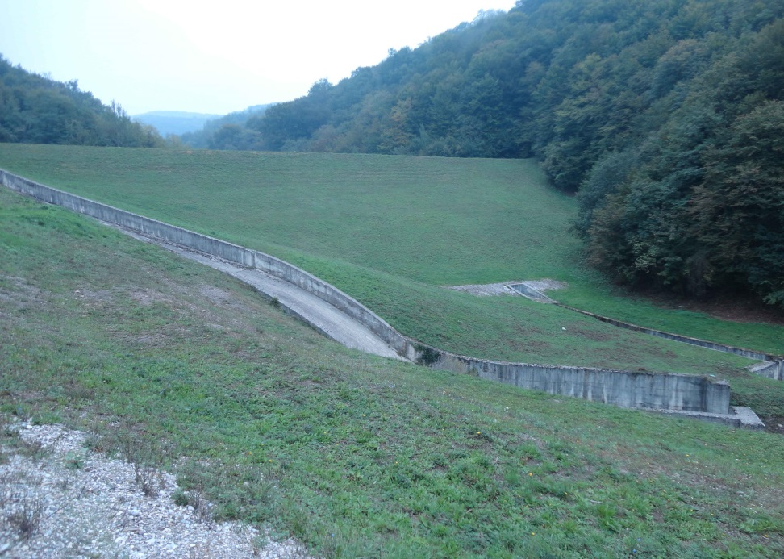
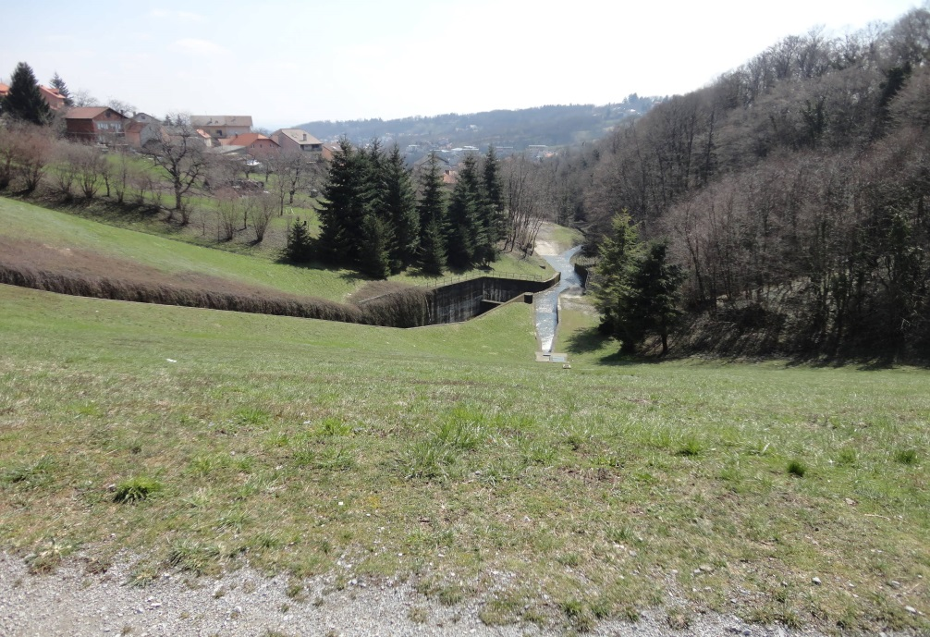
Sustav zaštite od poplave na bujičnim vodotocima obronaka Medvednice
Retencija Čokot
volumen retencije 208 000 m3
dužina brane u kruni 120,36 m
visina brane 26,0 m
Retencija Lagvić
volumen retencije 127 000 m3
dužina brane u kruni 120,40 m
visina brane 27,6 m

Slide 20
Sustav zaštite od poplave na bujičnim vodotocima obronaka Medvednice
Redovito se provode godišnja tehnička promatranja (monitoring) brana, pribranskih građevina i retencijskog područja:
vizualni pregledi i ocjena stanja prema kontrolnim listama
geodetska mjerenja pomaka (horizontalnih i vertikalnih)
mjerenja razina vode u piezometrima
preporuke za održavanje sa troškovnikom radova
Redovito se provode radovi godišnjeg održavanja brana i retencijskog prostora (košnja, uklanjanje nanosa i sl., manje sanacije)
Obzirom na starost pojedinih retencija (potrebna sanacija betonskih građevina i opreme) pokrenuti su i postupci investicijskog održavanja

Slide 21
Sustav zaštite od poplave na bujičnim vodotocima obronaka Medvednice
Planovi za naredno razdoblje:
uspostava sustava za automatsko prikupljanje i obradu hidroloških podataka potrebnih za upravljanje retencijama
razvoj i implementacija sustava aktivnog upravljanja retencijama prilikom velikovodnih događaja
nastavak gradnje retencija predviđenih „Vodoprivrednom osnovom Grada Zagreba”

Slide 22
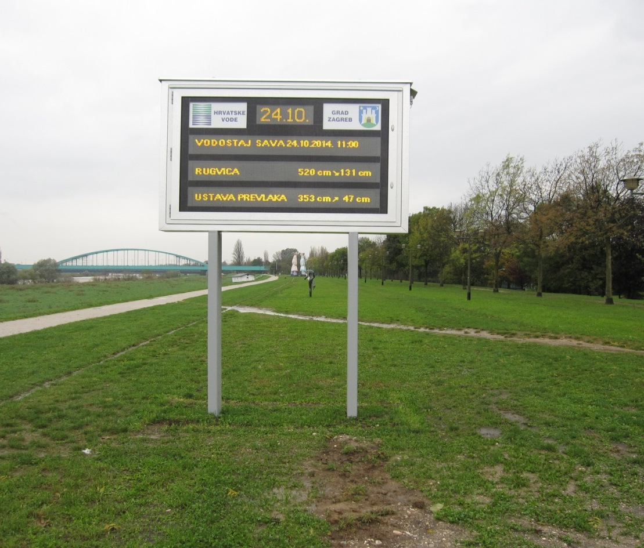
Hvala na pažnji !

